Slide 1


CC3200 集成外设
2019年3月

Slide 2
CONTENS
CONTENTS
开发板硬件架构
CC3200---定时器
CC3200---串行通信
SPI与LCD显示
I2C与传感器

Slide 3

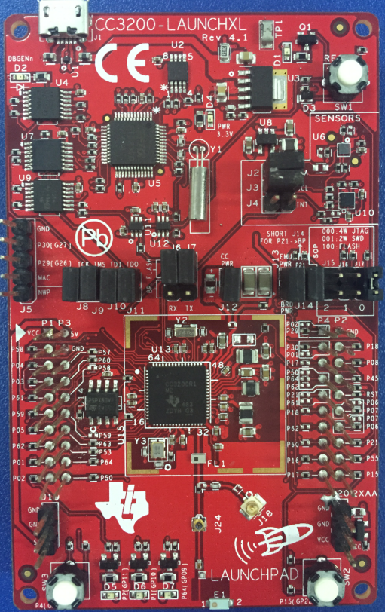
核心板：CC3200LP
CC3200LP版本号：v4.1
USB口
仿真器
复位按键
CC3200
传感器
TI-BP接口
功能选择跳帽
用户按键
三色LED灯

Slide 4
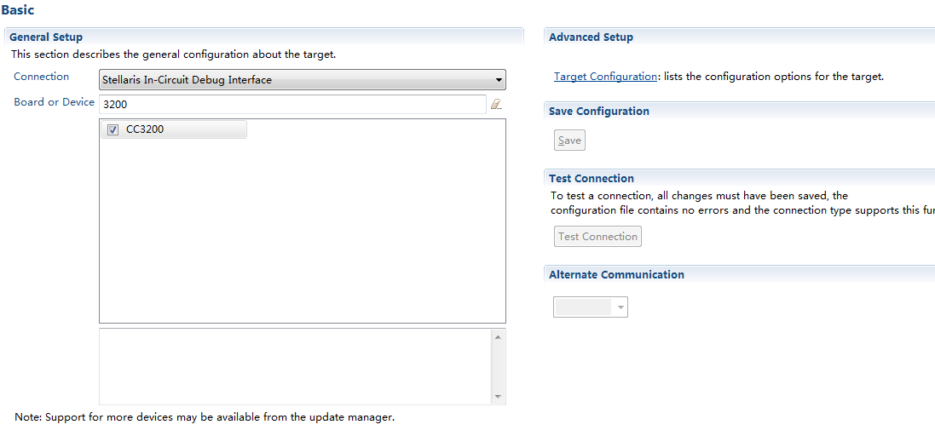
高级设置

Slide 5
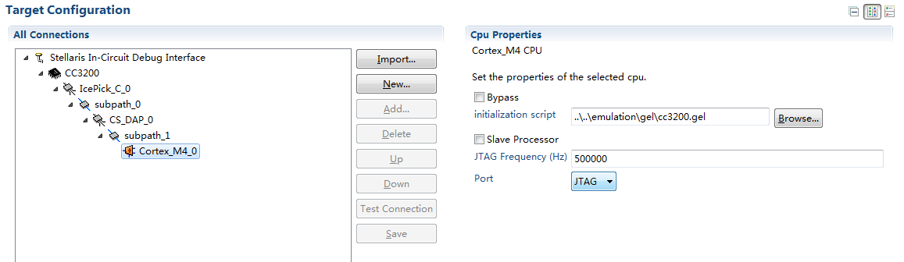
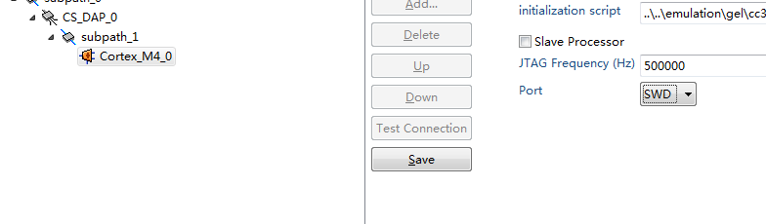
默认为JTAG调试接口
在连接外设板时，需要设置为SWD

Slide 6
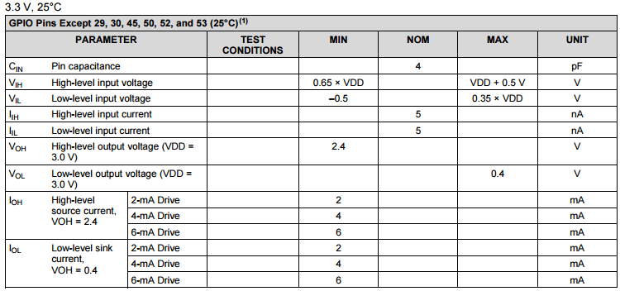
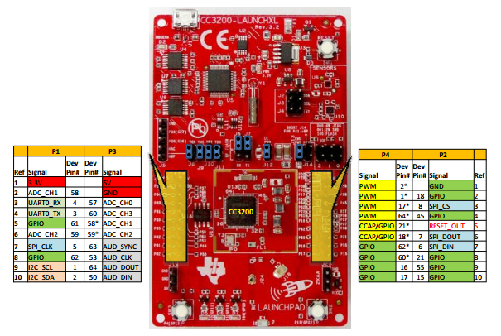
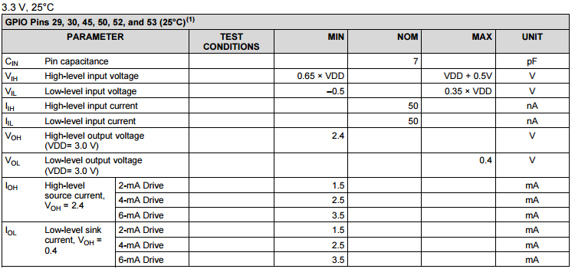
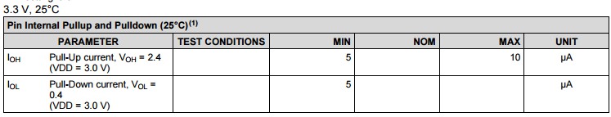
GPIO口电气特性：

Slide 7

CC3200 定时器
精确的定时、延时
测量信号频率
测量脉冲宽度、间隔
PWM产生（功率脉宽调制）
实时时钟
触发ADC采样、DMA传输

Slide 8
CC3200 定时器
工作模式：
16位通用定时器，含8位预分频器。级联32位定时器
16/32位可编程单次定时器、可编程的周期定时器
向上或向下计数
16位输入沿计数或者输入捕获模式
16位PWM模式，和软件可编程PWM信号反转输出
16个16/32位PWM输入捕获管脚（CCP）
使用微型直接内存访问控制器来进行高效传输（μDMA）
-每个定时器拥有独立的通道

Slide 9
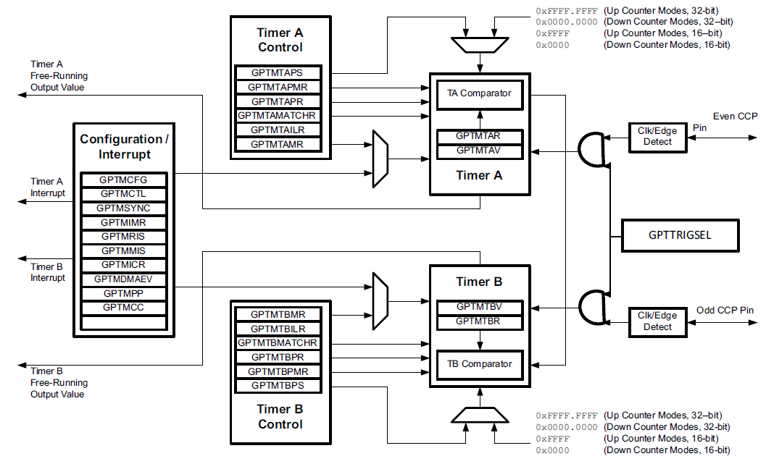

Slide 10
CC3200定时器工作方式
模式 | 定时器使用方式 | 计数方向 | 计算范围 | 预分频大小a
单次 | 独立 | 向上或向下 | 16位 | 8位
 | 级联 | 向上或向下 | 32位 | -
周期 | 独立 | 向上或向下 | 16位 | 8位
 | 级联 | 向上或向下 | 32位 | -
边沿计数 | 独立 | 向上或向下 | 16位 | 8位
边沿定时 | 独立 | 向上或向下 | 16位 | 8位
PWM | 独立 | 向下 | 16位 | 8位
每个GPTM定时器的主要部件就是两个自由运行的向上/向下计数器（称为TimerA和TimerB）。
每个GPTM的具体功能由软件控制，并通过寄存器接口进行配置。定时器A和定时器B可以单独使用，此时它们由于16/32位的GPTM模块而拥有16位的计数范围。另外，定时器A和定时器B还能级联，此时它们拥有32位的计数范围。

Slide 11
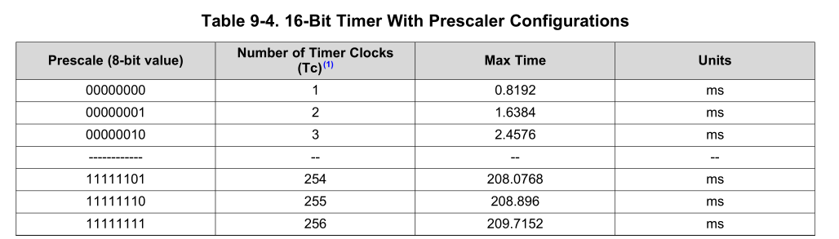

Slide 12
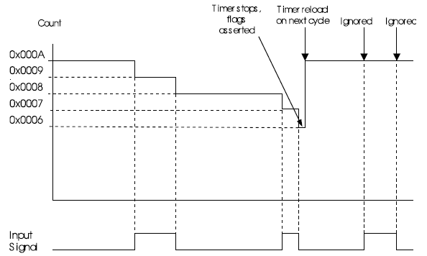
输入边沿计数模式：
这个例子描述了输入边沿计数模式工作原理。定时器开始值设置为0x000A而匹配值设置为0x0006，那么就会计数四个边沿事件。此时的计数器是信号上升下降沿检测。

Slide 13
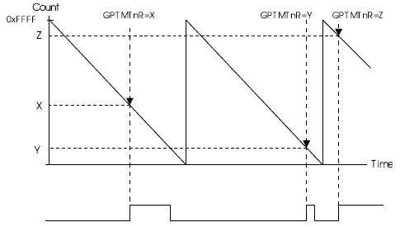
输入边沿定时模式
这个例子描述了输入边沿定时模式的工作原理。该图中假设定时器的开始值是0xFFFF，捕获事件为上升沿模式。
每当检测到一个上升边沿事件时，当前计数值就会被加载到GPTMTnR和GPTMTnPS中，这些数值会一直持续到下一个上升边沿出现，此时新的计数值就会被加载到GPTMTnR和GPTMTnPS中。

Slide 14
PWM模式
GPTM支持简单的PWM生成模式。
在PWM模式下，定时器会配置成一个24位或者48位的向下计数器，开始值由GPTMTnILR和GPTMTnPR寄存器决定。

Slide 15
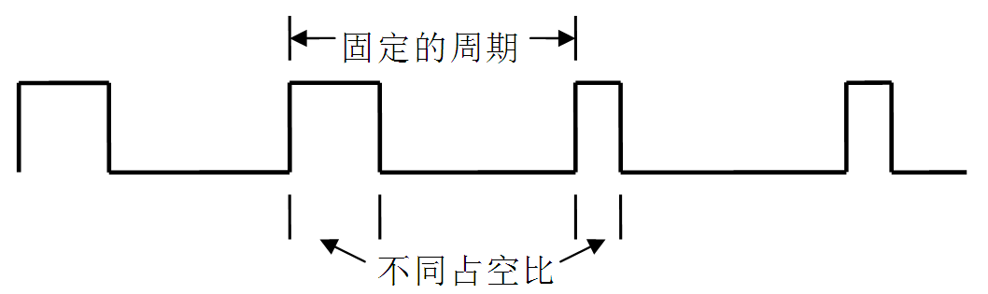
PWM模式
◆ PWM全称 Pulse Width Modulation，脉冲宽度调制。信号是一种具有周期固定、占空比可调的方波，如下图所示：
使用PWM信号控制电机转速
LED灯光源亮度
控制舵机转向
D类功放，输出音频波形。
波形产生

Slide 16
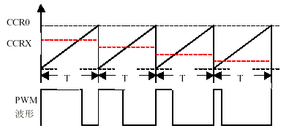
定时器 A典型应用——实现PWM （2/5）
◆ 可以随时间变化任意改变PWM信号的占空比，具体做法：
保持CCR0值（周期不变）；
改变CCRx值（改变占空比）。
如下图所示：

Slide 17
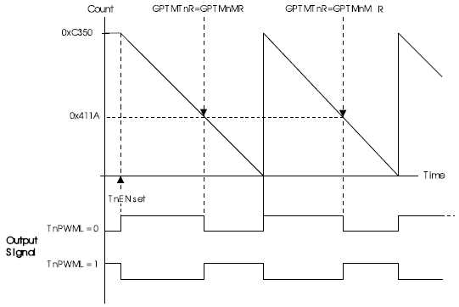
EG:
◆ 可以随时间变化任意改变PWM信号的占空比，具体做法：
保持GPTMTnILR值（周期不变）；
改变GPTMTnMATCHR值（改变占空比）。
上图显示了如何产生占空比为67%信号。GPTMTnILR中的开始值是0xC350，GPTMTnMATCHR中的匹配值是0x411A。

Slide 18
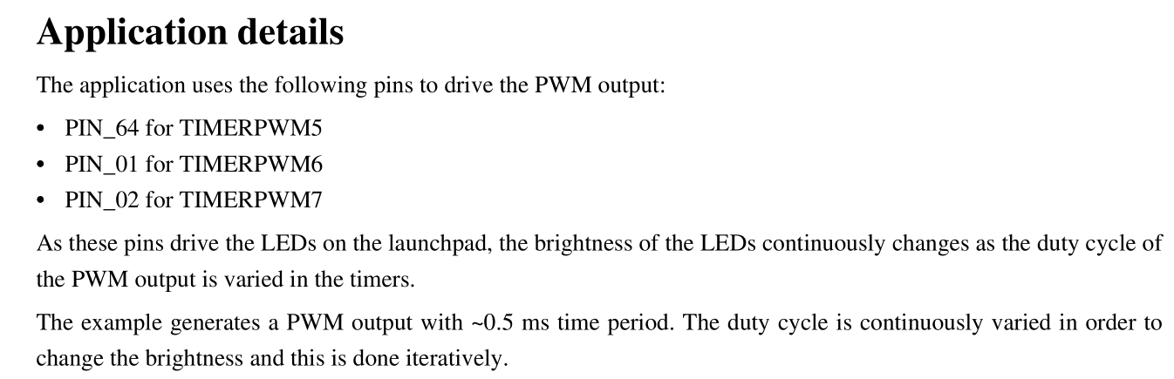
定时器应用例程：
CC3200SDK中
timer；定时器定时，控制LED闪烁。
timer_cc；频率计设计
PWM： PWM波形发生，改变占空比控制三色LED亮度

Slide 19
IO配置初始化
//
MAP_PRCMPeripheralClkEnable(PRCM_TIMERA2, PRCM_RUN_MODE_CLK);
MAP_PRCMPeripheralClkEnable(PRCM_TIMERA3, PRCM_RUN_MODE_CLK);
//
// Configure PIN_64 for TIMERPWM5 GT_PWM05
//
MAP_PinTypeTimer(PIN_64, PIN_MODE_3);
//
// Configure PIN_01 for TIMERPWM6 GT_PWM06
//
MAP_PinTypeTimer(PIN_01, PIN_MODE_3);
//
// Configure PIN_02 for TIMERPWM7 GT_PWM07
//
MAP_PinTypeTimer(PIN_02, PIN_MODE_3);
}

Slide 20
void InitPWMModules()
{// Initialization of timers to generate PWM output
//
MAP_PRCMPeripheralClkEnable(PRCM_TIMERA2, PRCM_RUN_MODE_CLK);
MAP_PRCMPeripheralClkEnable(PRCM_TIMERA3, PRCM_RUN_MODE_CLK);
//
// TIMERA2 (TIMER B) as RED of RGB light. GPIO 9 --> PWM_5
//
SetupTimerPWMMode(TIMERA2_BASE, TIMER_B,
(TIMER_CFG_SPLIT_PAIR | TIMER_CFG_B_PWM), 1);
//
// TIMERA3 (TIMER B) as YELLOW of RGB light. GPIO 10 --> PWM_6
//
SetupTimerPWMMode(TIMERA3_BASE, TIMER_A,
(TIMER_CFG_SPLIT_PAIR | TIMER_CFG_A_PWM | TIMER_CFG_B_PWM), 1);
// TIMERA3 (TIMER A) as GREEN of RGB light. GPIO 11 --> PWM_7
//
SetupTimerPWMMode(TIMERA3_BASE, TIMER_B,
(TIMER_CFG_SPLIT_PAIR | TIMER_CFG_A_PWM | TIMER_CFG_B_PWM), 1);
MAP_TimerEnable(TIMERA2_BASE,TIMER_B);
MAP_TimerEnable(TIMERA3_BASE,TIMER_A);
MAP_TimerEnable(TIMERA3_BASE,TIMER_B);
}

Slide 21
PWM模式：
//***********************************************************void SetupTimerPWMMode(unsigned long ulBase, unsigned long ulTimer,
unsigned long ulConfig, unsigned char ucInvert)
{ //
// Set GPT - Configured Timer in PWM mode.
//
MAP_TimerConfigure(ulBase,ulConfig);
MAP_TimerPrescaleSet(ulBase,ulTimer,0);
//
// Inverting the timer output if required
//
MAP_TimerControlLevel(ulBase,ulTimer,ucInvert);
//
// Load value set to ~0.5 ms time period
//
MAP_TimerLoadSet(ulBase,ulTimer,TIMER_INTERVAL_RELOAD);
//
// Match value set so as to output level 0
//
MAP_TimerMatchSet(ulBase,ulTimer,TIMER_INTERVAL_RELOAD);
}

Slide 22
计算PWM周期
// Timer tick frequency = 80 Mhz = 80000000 cycles/sec
// For a time period of 0.5 ms,
// Timer reload interval = 80000000/2000 = 40000 cycles
// To support steps of duty cycle update from [0, 255]
// duty cycle granularity = ceil(40000/255) = 157
// Based on duty cycle granularity,
// New Timer reload interval = 255*157 = 40035
// New time period = 0.5004375 ms
// Timer match value = (update[0, 255] * duty cycle granularity)
//
#define TIMER_INTERVAL_RELOAD 40035 /* =(255*157) */
#define DUTYCYCLE_GRANULARITY 157

Slide 23
改变参数 改变占空比
void UpdateDutyCycle(unsigned long ulBase, unsigned long ulTimer,
unsigned char ucLevel)
{
//
// Match value is updated to reflect the new dutycycle settings
//
MAP_TimerMatchSet(ulBase,ulTimer,(ucLevel*DUTYCYCLE_GRANULARITY));
}
可以通过按键输入，改变占空比。可采用中断模式
unsigned long ulPinState=GPIOIntStatus(GPIOA1_BASE,1);
if(ulPinState&GPIO_INT_PIN_5)
{
key=key+5;
GPIOIntClear(GPIOA1_BASE, GPIO_INT_PIN_5);
}

Slide 24
void key_handle(void)
{
unsigned long ulPinState=GPIOIntStatus(GPIOA1_BASE,1);
if(ulPinState&GPIO_INT_PIN_5)
{
key=key+5;
GPIOIntClear(GPIOA1_BASE, GPIO_INT_PIN_5);
}
}
Main函数中：
key=abs(key)%255;
UpdateDutyCycle(TIMERA2_BASE, TIMER_B, key);
UpdateDutyCycle(TIMERA3_BASE, TIMER_B, key);
UpdateDutyCycle(TIMERA3_BASE, TIMER_A, key);

Slide 25
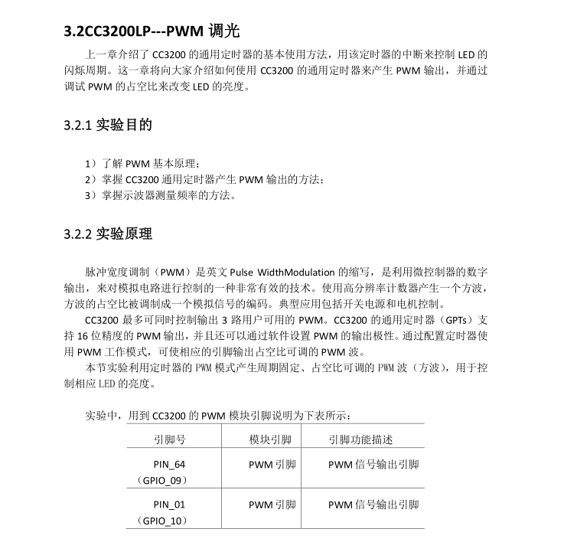

Slide 26
通信的概念
所有数字通信系统都具有三种设备：
发送器：把信息处理成合适的格式，然后发送；
接收器：收集信息并抽取出原始数据；
通信介质：为信息流提供物理介质，通常为双绞线、光纤或射频
通信术语：
并行：数据各位同时进行传送
串行：数据逐位顺序进行传送
全双工：(串行通信)收/发可同时进行
半双工：(串行通信)收/发不可同时进行
波特率(bps.)：单位时间传送的位数

Slide 27
并行通信和串行通信
并行通信和串行通信两种方式。

Slide 28
串行通信
串行通信的基本特征是数据逐位顺序进行传送串行通信的格式及约定（如：同步方式、通讯速率、数据块格式、信号电平……等）不同，形成了多种串行通信的协议与接口标准。
常见的有：
通用异步收发器(UART)
通用串行总线（USB）
I2C总线
CAN总线
SPI总线 –串行外设接口
RS-485，RS-232C，RS422A标准……

Slide 29
2.串行通信的方向
单工 全双工 半双工
3.同步串行通信和异步串行通信
异步串行通信的字符格式

Slide 30
串行通信概述
同步通信
4．串行通信的传送速率
每秒传送一个格式位就是1波特。即：1波特＝1bps(位/秒)。国际上规定一个标准的波特率系列是110,300,600,1200,1800,2400,4800,9600,19200，异步通信允许发送方和接收方的时钟误差或波特率误差在2%-3%之间。

Slide 31
同步 异步的概念
异步通信：处理器之间不使用公共的参考时钟，通信双方分别有自己的时钟源，但必须使用相同的波特率。例如UART就是属于串行异步通信。
同步通信：由主机提供时钟与数据，从机使用该时钟接收数据或发送数据，即通信双方公用时钟源。例如：SPI和I2C就属于串行同步通信。

Slide 32
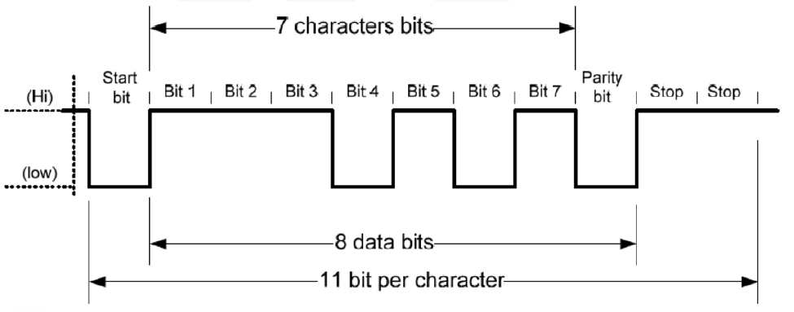
串行通信
在串行通信系统中，物理发送介质只需要一条信号线。发送器根据发送器和接收器之间指定的速率发送比特序列。要使通信双方同步，还需要一些额外的信息：
起始位：加到要发送的信息的开头，以识别一个新数据的开始；
停止位：加到要发送的信息的尾部，表示传输结束。

Slide 33
什么是比特率？
每秒钟通过信道传输的信息量称为位传输速率，也就是每秒钟传送的二进制位数,简称比特率。
在UART中，单个数据单元的调制状态变化次数为1次，即单个数据每次只做一个编码变换，所以在单个调制状态对应的二进制位数为1。
UART通信，通信双方拥有相等的波特率。

Slide 34
常用波特率一览：
300
600
1200
2400
4800
9600
19200
38400
43000
56000
57600
115200
基本UART通信软件操作流程图
设置指定UART的时钟速率
设置串口波特率
设置串口工作模式
使能UART
发送或接收数据

Slide 35
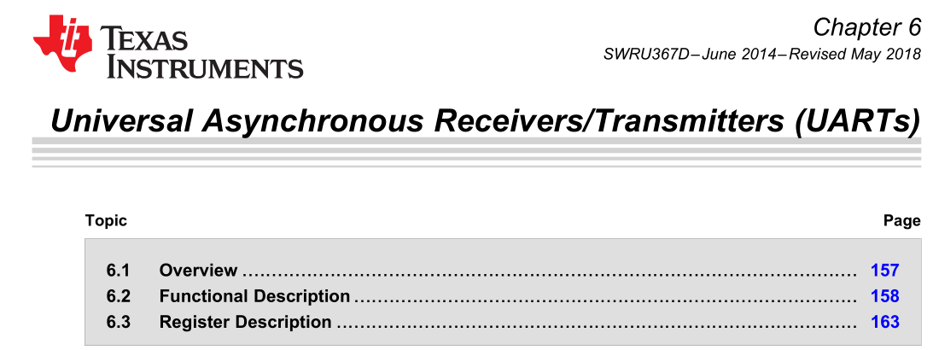
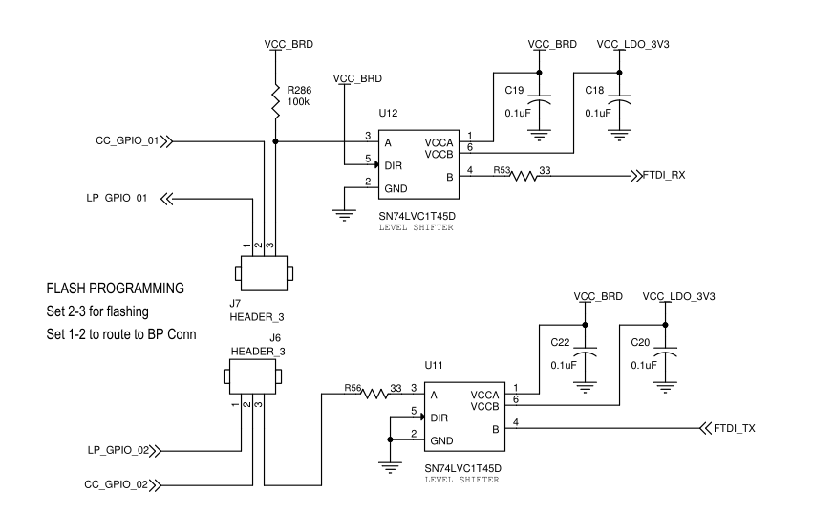

Slide 36
简单总结CC3200 UART模块特点：
可编程并且速度最高可到3Mb/s的波特率发生器
每路UART都有单独的16*8的发送/接收先进先出（FIFO）缓冲区来降低CPU处理中断服务程序的负载
FIFO的长度可编程，提供常规的双缓冲接口来实现一字节深的操作
FIFO的触发深度可以为FIFO长度的1/8、1/4、1/2、3/4和7/8
标准的异步通信位如开始位、结束位和保持校验位
-奇偶校验或无校验位的产生和检测
-1或2停止位的产生
硬件流支持请求发送（RTS）和清除发送（CTS）协议
标准的FIFO队列深度中断和传输结束中断
使用uDMA控制器进行高效传输
­单独的发送和接收通道
­当FIFO里有数据时可以产生单次接收请求，在编程FIFO队列深度时可产生突发请求
­当FIFO有空间时可以产生单次发送请求，在编程FIFO队列深度时课产生突发请求
产生波特率使用的时钟是系统时钟。

Slide 37
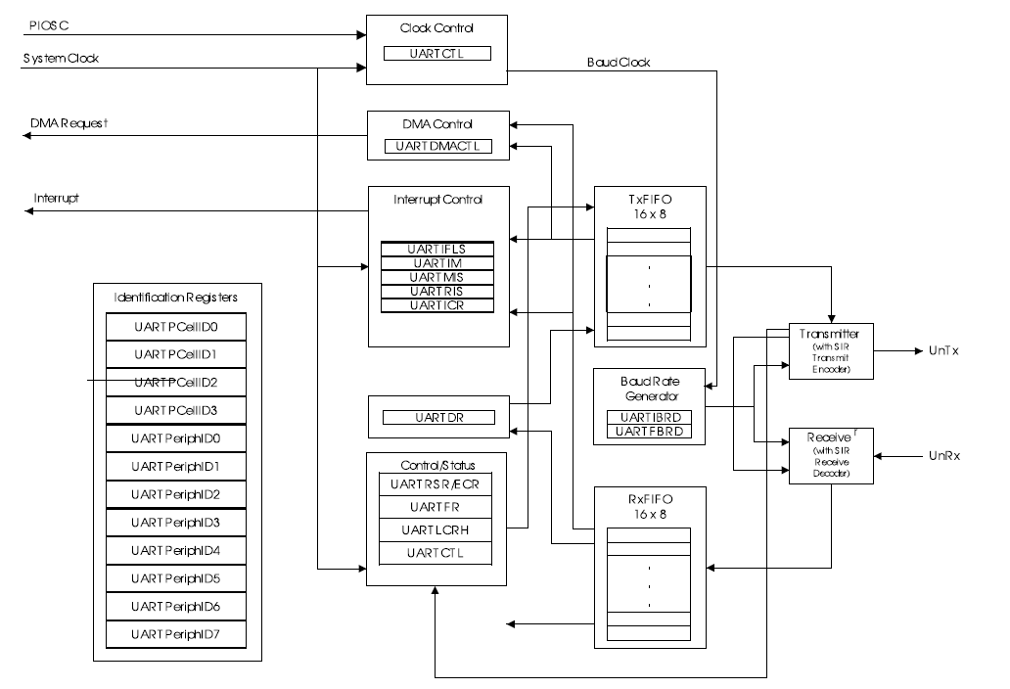
CC3200--->UART模块 找出时钟源，波特率生成器

Slide 38
时钟控制模块
波特率生成器
UART数据
数据
收发

Slide 39
CC3200--->UART模块
从模块功能框图，我们得到以下两类单元：
一类：PIOSC、Systerm clock、DMA Request、interrupt、UnTx、UnRx;
另一类：
寄存器缩写 | 寄存器全称 | 功能块
UARTDR | UART Data | UARTDR
UARTRSR_UARTECR | UART Receive Status/Error Clear | Control/Status
UARTFR | UART Flag | Control/Status
UARTIBRD | UART Integer Baud-Rate Divisor | BaudRate Generator
UARTFBRD | UART Fractional Baud-Rate Divisor | BaudRate Generator
UARTLCRH | UART Line Control | Control/Status
UARTCTL | UART Control | Control/Status
UARTIFLS | UART Interrupt FIFO Level Select | Interrupt Control
UARTIM | UART Interrupt Mask | Interrupt Control
UARTRIS | UART Raw Interrupt Status | Interrupt Control
UARTMIS | UART Masked Interrupt Status | Interrupt Control
UARTICR | UART Interrupt Clear | Interrupt Control
UARTDMACTL | UART DMA Control | DMA Control

Slide 40
通过对各个寄存器的位操作（读/写），控制各个功能工作，完成UART通信。
基本发送数据

Slide 41
通过对各个寄存器的位操作（读/写），控制各个功能工作，完成UART通信。
基本发送数据

Slide 42
通过对各个寄存器的位操作（读/写），控制各个功能工作，完成UART通信。
基本接受数据

Slide 43
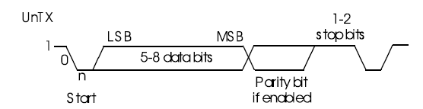
无论在基本发送还是基本接受（无中断，也没进行DMA操作），基本都对如下寄存器进行操作。
UARTBRD、UARTFBRD波特率生成器
BRD = BRDI + BRDF = UARTSysClk / (ClkDiv * Baud Rate)
UARTFBRD[DIVFRAC] = integer(BRDF * 64 + 0.5)
UARTDR---UART数据
UARTCTL---UART控制
UARTRSR、UARTFR---UART数据传输状态
UARTCRH---UART数据格式
UART数据传输帧格式：

Slide 44
CC3200如何快速对这些寄存器进行操作---使用库函数
EG:
MAP_PRCMPeripheralClkEnable(PRCM_UARTA0, PRCM_RUN_MODE_CLK);
MAP_PinTypeUART(PIN_55, PIN_MODE_3);
MAP_PinTypeUART(PIN_57, PIN_MODE_3);
MAP_UARTConfigSetExpClk(CONSOLE,MAP_PRCMPeripheralClockGet(CONSOLE_PERIPH),
UART_BAUD_RATE,
(UART_CONFIG_WLEN_8 | UART_CONFIG_STOP_ONE |
UART_CONFIG_PAR_NONE));
cCharacter = UartGetChar();
UartPutChar(cCharacter);

Slide 45
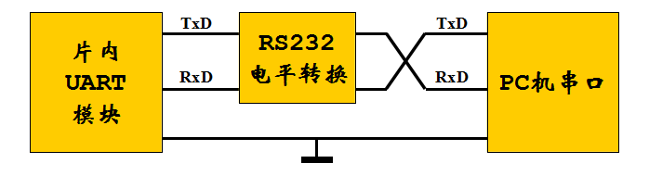
RS232简介：
RS232是UART的一种，它采用的232电平。接口的电气特性 在RS-232-C中任何一条信号线的电压均为负逻辑关系。即：逻 辑“1”，-5— -15V；逻辑“0” +5— +15V 。
一般单片机UART，采用的是TTL电平。所以我们通常MCU与PC之间进行通信是需要电平转换。
传输距离有限，只能用在15米左右。

Slide 46
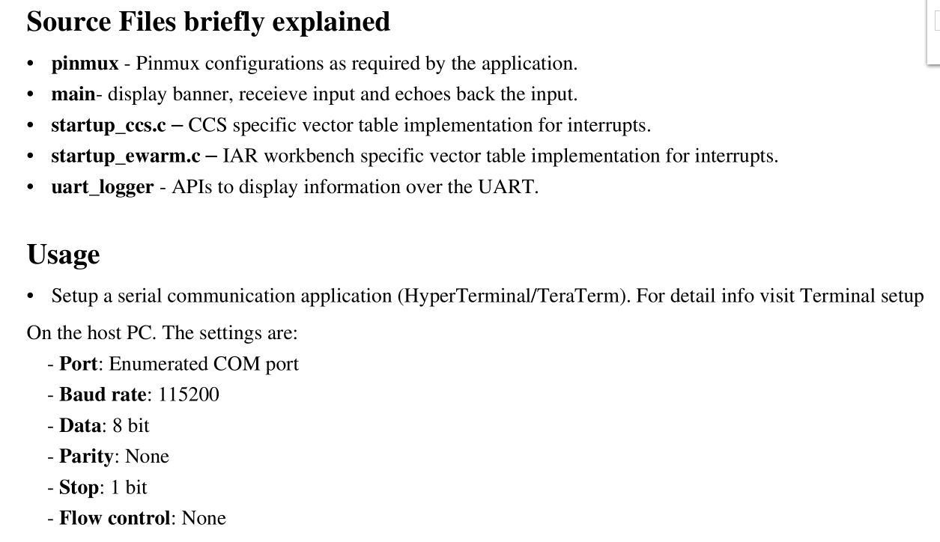

Slide 47
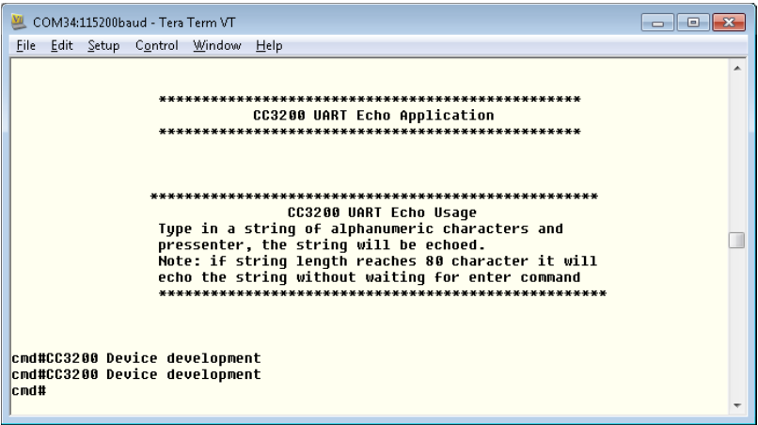

Slide 48
二、实验内容
1、通过定时器PWM控制LED亮度
2、利用UART串口通信实现上位机对CC3200的控制
3、实现上位机监控CC3200LED亮度控制。
三、实验原理
1、通过PWM控制LED显示程序，参考CC3200SDK的PWM工程。
2、串口通信参考uart_demo例程

Slide 49
传感器应用
人体系统和机器系统比较
眼（视觉）
耳（听觉）
鼻（嗅觉）
皮肤（触觉）
舌（味觉）
感知外界信息
大脑
肌体

Slide 50
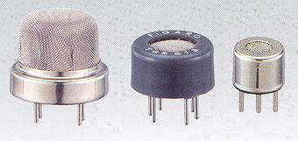
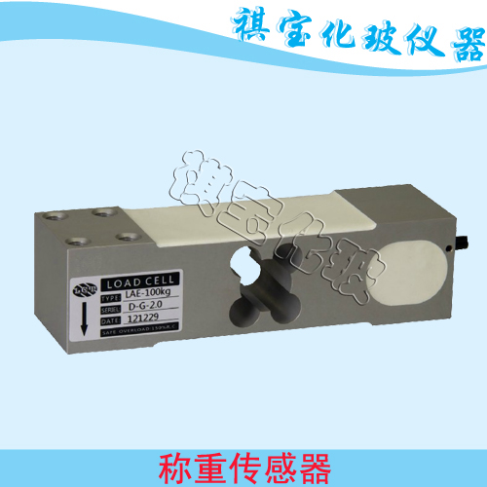
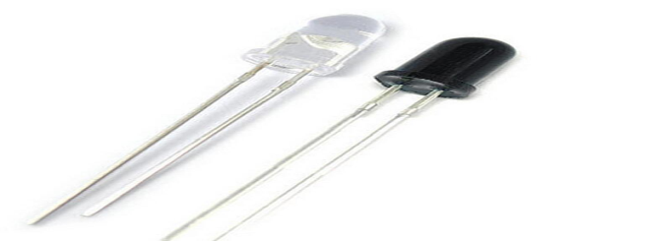
传感器是解决实际问题的支点。
例如： “激光测距、定位”中的光电发射和接受管
“声音定位与跟踪引导”中的麦克风咪头
甲烷、甲醛、酒精等气体传感器
“简易电子秤”中的应变片、悬臂梁、桥路
离子参数分析的电化学传感器、癌症诊断生物基传感器

Slide 51
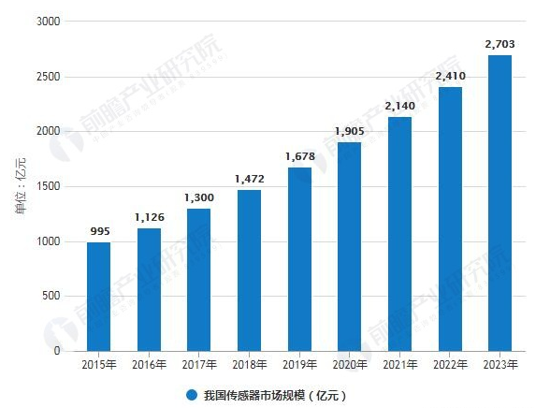

Slide 52
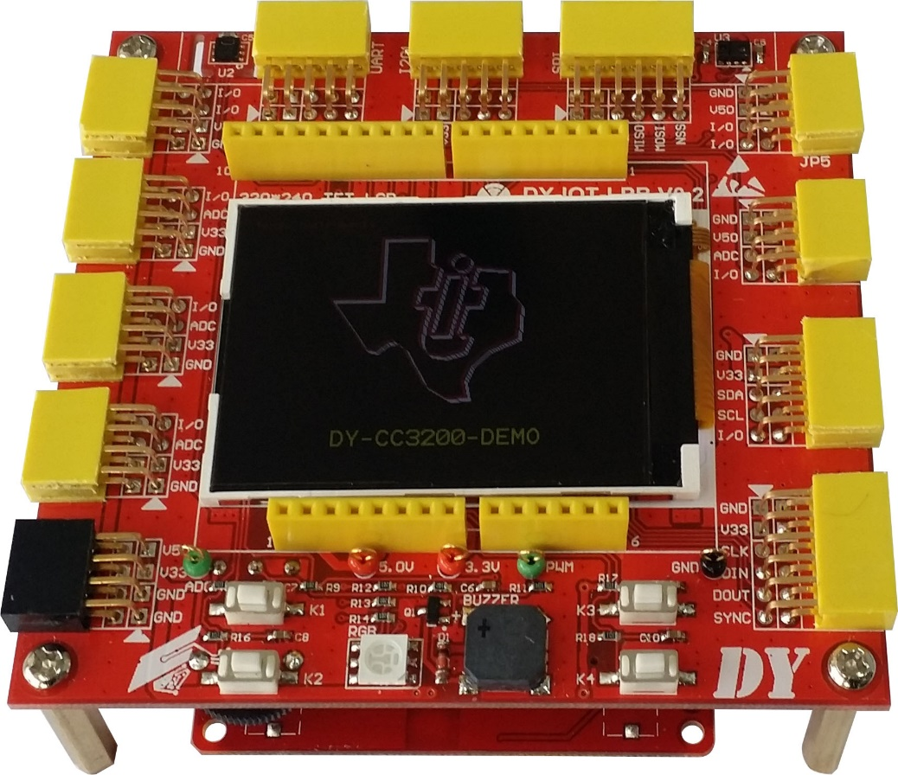
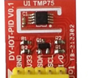
TMP006
BMA222
SHT20温湿度传感器
ADS9330光强传感器
TMP75温度传感器
ADC传感器
麦克风咪头
I2C传感器：

Slide 53
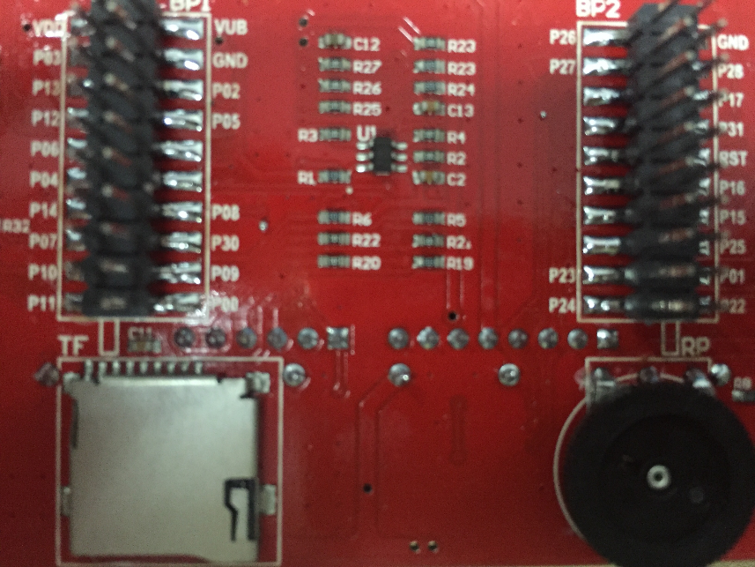
硬件SPI接口：
320X240TFT显示屏
GB2312中文字库
SD卡接口

Slide 54
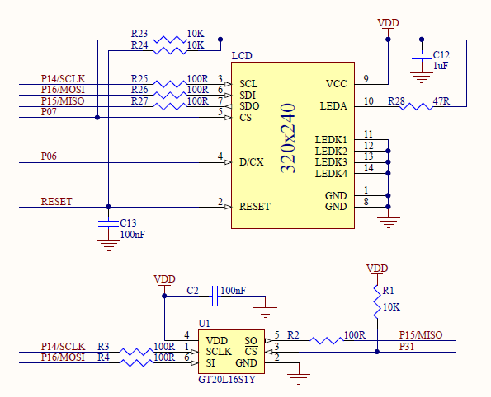
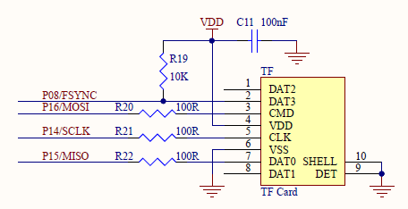

Slide 55
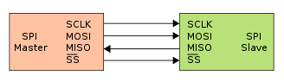
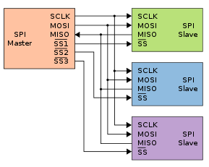
SPI---> Serial Peripheral Interface一般采用四线，有时也使用三线；
三种工作模式，单工、半双工、全双工；
提供时钟信号的一端称为master，另一端称为slave。
如果多个slave，连接到同一个master，可以通过使用片选信号，调节工作状况。
CC3200拥有两个SPI接口，一个用作与外部的sflash通信,sflash中存有一些用户应用程序，网络配置，软件补丁等。
另一个接口可供用户自定义使用，既可工作在master模式下，也可以工作在slave模式下。

Slide 56
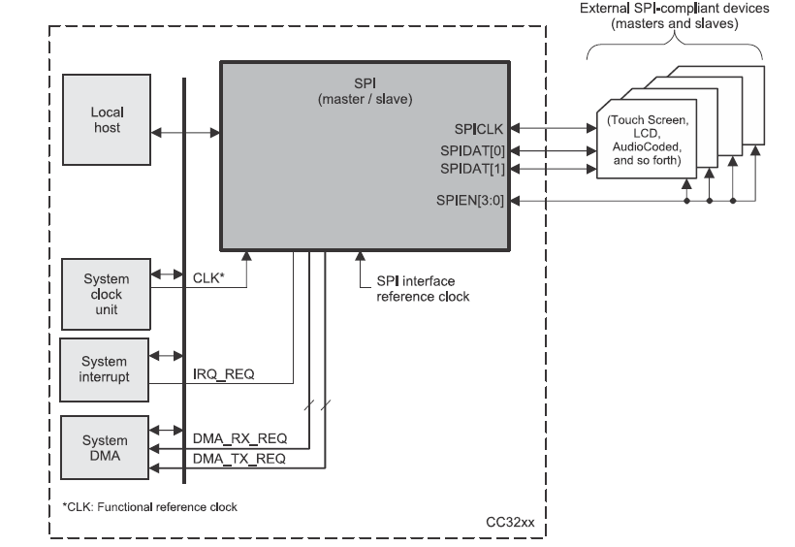
CC3200---SPI框图：

Slide 57
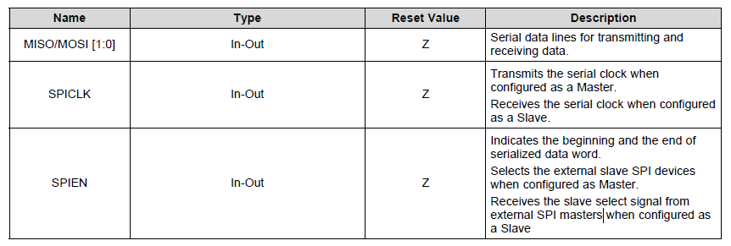
CC3200---SPI特性：
SPI字节长度可设置8bit\16bit\32bit
支持master以及slave工作模式
用于读写的独立工作的DMA请求
一个通道可以使用一个FIFO进行多SPI字访问

Slide 58
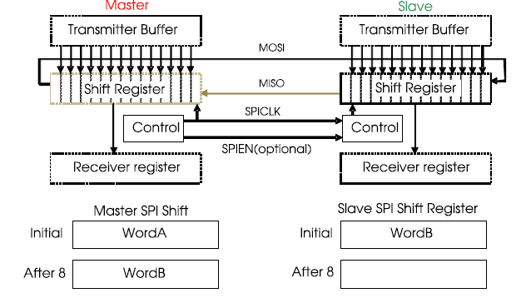
CC3200--SPI全双工模式：
共用同一个时钟，同时使能SPI，在同步时钟下，master发送数据到slave，同时slave发送数据到master，且master和slave的发送以及接受数据都有同一个时钟信号，实现同步；且通过各种内部的buffer，使用移位寄存器存储到接收寄存器中。

Slide 59
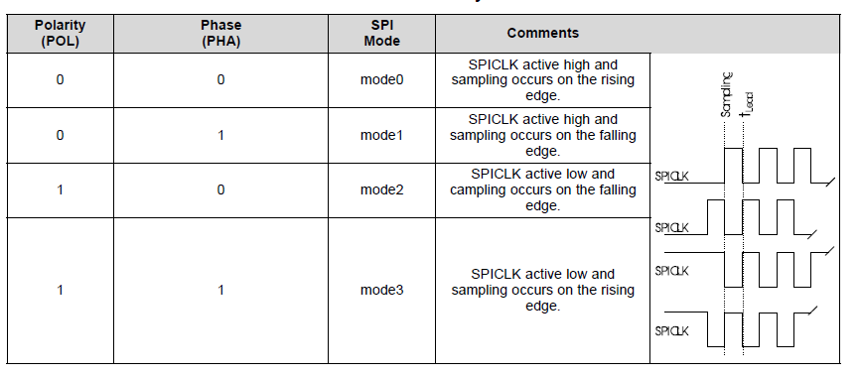
SPI传输格式：
字节长度的设置、极性的设置、相位的设置；、
SPI_EN的设置以及时钟的设置；
字节长度的设置：8，16，32bit;
SPI_EN设置：高电平或低电平；
时钟的设置：SPI时钟源进行设置；

Slide 60
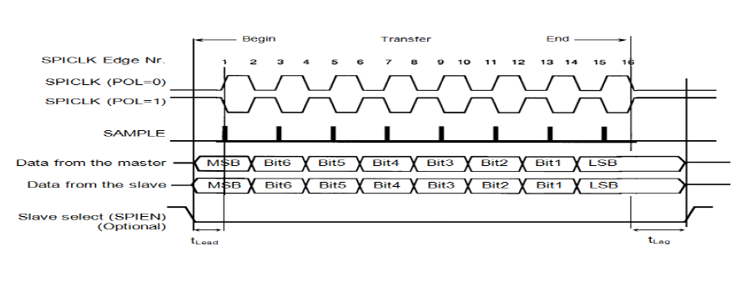
四种工作模式：
SPICLK的POL和PHA；
当PHA=0，在数据开始传输通信前，需要使能SPI（高电平或低电平可设置）这里为低电平，SPI_EN需要在SPICLK第一个时钟边沿之前进行激活。
从第一个时钟边沿开始采集数据，到下一个时钟边沿到来时，之前的数据存至移位寄存器，新的数据传送的数据线上，进行采集；在奇时钟边沿进行数据采集锁存，偶时钟边沿通过移位寄存器移至接收寄存器。

Slide 61
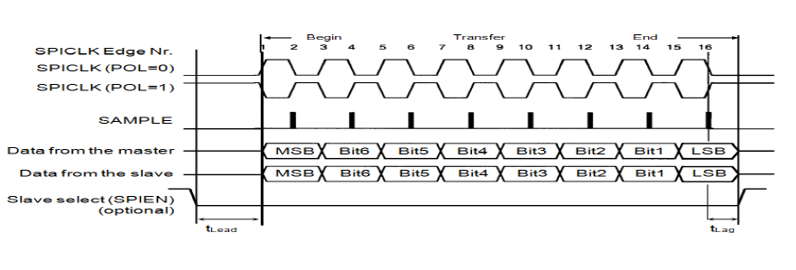
PAH=1，同理SPI_EN先要激活。
对数据线进行有效的数据采集发生在时钟线的第二个时钟边沿，约在半个时钟周期后，
因此在偶边沿锁存数据，奇边沿移位寄存器工作将数据送至接收寄存器。

Slide 62
EG:master---polling
PRCMPeripheralClkEnable(PRCM_GSPI,PRCM_RUN_MODE_CLK);
PinTypeSPI(<pin_no>, <mode>);
SPIReset(GSPI_BASE);
SPIConfigSetExpClk(GSPI_BASE,PRCMPeripheralClockGet(PRCM_GSPI),
100000, SPI_MODE_MASTER,SPI_SUB_MODE_0, (SPI_SW_CTRL_CS | SPI_4PIN_MODE|SPI_TURBO_OFF |
SPI_CS_ACTIVEHIGH |SPI_WL_8));
SPIEnable(GSPI_BASE);
SPIDataPut(GSPI_BASE,<UserData>);
SPIDataGet(GSPI_BASE,&amp;<ulDummy>);

Slide 63
EG:slave---interrupt
IntVTableBaseSet( <address_of_vector_table> )IntMasterEnable();
SPIConfigSetExpClk(GSPI_BASE,PRCMPeripheralClockGet(PRCM_GSPI),
SPI_IF_BIT_RATE, SPI_MODE_SLAVE, SPI_SUB_MODE_0,
(SPI_HW_CTRL_CS |SPI_4PIN_MODE |SPI_TURBO_OFF |SPI_CS_ACTIVEHIGH |
SPI_WL_8));
SPIIntRegister(GSPI_BASE, <SlaveIntHandler> );
SPIIntEnable(GSPI_BASE,SPI_INT_RX_FULL|SPI_INT_TX_EMPTY);
SPIEnable(GSPI_BASE);

Slide 64
void SlaveIntHandler()
{
unsigned long ulDummy;
unsigned long ulStatus;
// Read the interrupt status
ulStatus = SPIIntStatus(GSPI_BASE,true);
// Acknowledge the interrupts
SPIIntClear(GSPI_BASE,SPI_INT_RX_FULL|SPI_INT_TX_EMPTY);
// If TX empty, write a new data into SPI register
if(ulStatus & SPI_INT_TX_EMPTY)
{
SPIDataPut(GSPI_BASE,<user_data>)
}
// if RX is full, readout the data from SPI
if(ulStatus & SPI_INT_RX_FULL)
{
SPIDataGetNonBlocking(GSPI_BASE,&amp;ulDummy);
}
}

Slide 65
void LCD_ILI9341_TFT_wr_dat(int dat)
{
// _cs = 0;
LCD_CS_LOW();
// _rs = 1; // rs high, cs low for transmitting data
LCD_CD_HIGH();
LCD_SPI_writebyte(dat);
// _cs = 1;
LCD_CS_HIGH();
}
// Transmit data
SPIDataPut(GSPI_BASE,data);

Slide 66
I2C接口通信
CC3200的I2C应用
CC3200LP---TMP006
CC3200LP---BMA222
DY-IOT-PB的I2C接口传感器
温湿度传感器SHT20
光强传感器ADS9330
数字温度传感器TMP75
姜哲

Slide 67
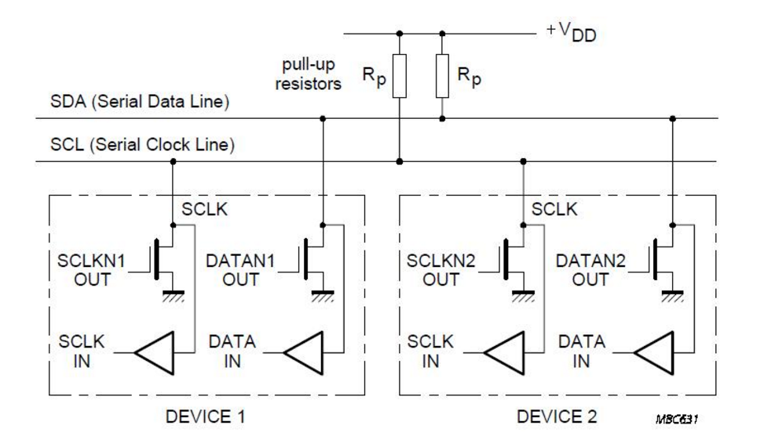
I2C总线
I2C总线是双向、两线(SCL、SDA)、串行、多主控（multi-master）同步串行通信接口标准，具有总线仲裁机制，非常适合在器件之间进行近距离、非经常性的数据通信。在它的协议体系中，传输数据时都会带上目的设备的设备地址，因此可以实现设备组网。
如果用通用IO口模拟I2C总线，并实现双向传输，一条串行数据线SDA，一条串行时钟线SCL

Slide 68
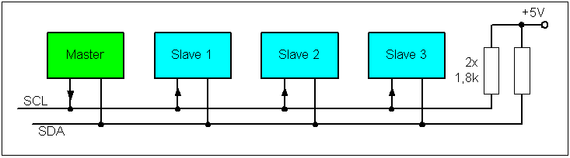
CC3200--->I2C
I2C的参考设计使用一个7位长度地址空间，保留了16个地址，所以有112个地址可用，既可以和112个节点进行通讯。
I2C使用两条开漏线进行传输，使用时一般上拉一个电阻，两条线分别为数据线和时钟线。PS:上拉电阻大小根据总线电容和上升时间而定。

Slide 69
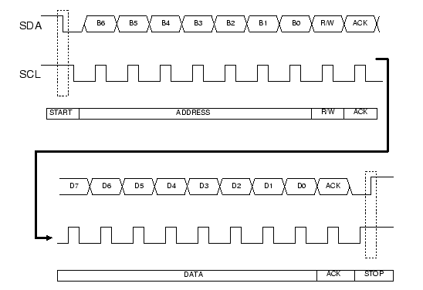
I2C接口通信：
2条双向串行线，一条数据线SDA，一条时钟线SCL。 SDA传输数据是大端传输，每次传输8bit，即一字节。 支持多主控(multimastering)，任何时间点只能有一个主控。 总线上每个设备都有自己的一个addr，共7个bit，广播地址全0. 系统中可能有多个同种芯片，为此addr分为固定部分和可编程部份，细节视芯片而定，看datasheet。

Slide 70
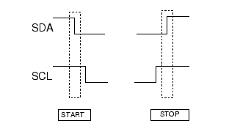
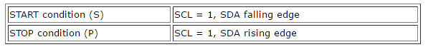
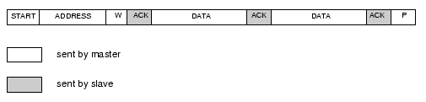
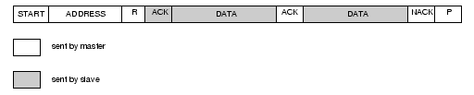
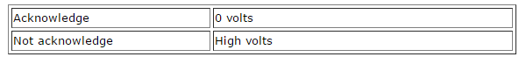

Slide 71

I2C数据传输：
SCL为高电平时，SDA线若保持稳定，那么SDA上是在传输数据bit； 若SDA发生跳变，则用来表示一个会话的开始或结束 数据改变：SCL为低电平时，SDA线才能改变传输的bit

Slide 72

I2C开始和结束信号 开始信号：SCL为高电平时，SDA由高电平向低电平跳变，开始传送数据。 结束信号：SCL为高电平时，SDA由低电平向高电平跳变，结束传送数据。

Slide 73

I2C应答信号
Master每发送完8bit数据后等待Slave的ACK。 即在第9个clock，若从IC发ACK，SDA会被拉低。 若没有ACK，SDA会被置高，这会引起Master发生RESTART或STOP流程，如下所示：

Slide 74

数据传输格式，在START信号后紧跟着从机地址信号，该地址信号共有7位，紧跟的第8位是数据传输方向位（即I2CMSA寄存器中的R/S位）。将R/S位清零表示传输操作（发送），将此位置位表示数据请求（接收）。主机可以发送一个STOP信号来结束数据传输，不过，主机也可以在没有产生STOP信号的时候，通过产生一个START信号和总线上另一个从机的地址，来与指定的从机通信。因此，在一次传输过程中可能会出现多种接收/发送格式的组合。

Slide 75

两个通讯设备之间，生成时钟信号的设备为主设备。
I2C的传输速度，现在分成五种：
双向：
标准模式 (Standard-mode), 速率可高达 100 kbit/s
快速模式 (Fast-mode), 速率可高达400 kbit/s
快速模式PLUS (Fast-mode Plus), 速率可高达1 Mbit/s
高速模式 (High-speed mode), 速率可高达 3.4 Mbit/s.
单向
超快速模式(Ultra Fast-mode), 速率可高达 5 Mbit/s
start:SCL为高电平将SDA拉低，
stop:SCL为高电平将SDA拉高，
在一个时钟周期内，当时钟线SCL为低电平的时候，开始传输数据至SDA总线上，当SCL为高电平时，采集SDA总线上数据。
当总线SDA\SCL都为高电平时，总线处于空闲状态。

Slide 76
I2C写流程 写寄存器的标准流程为： 1. Master发起START 2. Master发送I2C addr（7bit）和w操作0（1bit），等待ACK 3. Slave发送ACK 4. Master发送reg addr（8bit），等待ACK 5. Slave发送ACK 6. Master发送data（8bit），即要写入寄存器中的数据，等待ACK 7. Slave发送ACK 8. 第6步和第7步可以重复多次，即顺序写多个寄存器 9. Master发起STOP

Slide 77
I2C读流程
读寄存器的标准流程为： 1. Master发送I2Caddr（7bit）和 W操作1（1bit），等待ACK 2. Slave发送ACK 3. Master发送reg addr（8bit），等待ACK 4. Slave发送ACK 5. Master发起START 6. Master发送I2C addr（7bit）和 R操作1（1bit），等待ACK 7. Slave发送ACK 8. Slave发送data（8bit），即寄存器里的值 9. Master发送ACK 10. 第8步和第9步可以重复多次，即顺序读多个寄存器

Slide 78
CC3200包含一个I2C模块，该模块具有如下特征：
I2C总线上的设备可以指派为从机或主机
-作为主机或从机时都支持发送和接受数据
-主机和从机可同时操作
四个I2C模式
-主机发送
-主机接收
-从机发送
-从机接收
支持如下的传输速度
-标准模式(100 Kbps)
-快速模式(400 Kbps)
主机和从机都可产生中断
-当发送或接收操作完成（或由于错误而停止）时，主机会产生中断
-当主机请求数据或主机发送数据或侦测到START/STOP信号时，从机会产生中断
主机含仲裁和时钟同步机制，支持多主机和7位地址模式
可通过μDMA实现高效传输
-发送和接收数据时采用相互独立的通道
-使用I2C中的接收和发送FIFOs，可以实现单次数据传输或突发数据传输

Slide 79


Slide 80
管脚名 | 管脚号 | 管脚复用 | 管脚类型 | 缓冲类型 | 描述
I2C1SCL | Pin 30
Pin Y |  | I/O | OD | I2C模块的时钟，请注意该信号必须有一个主动的上拉电压。
I2C1SDA | Pin 29
Pin Q
Pin R |  | I/O | OD | I2C模块的数据线
I2C总线每次传输的数据长度为九位，其中包括八位数据位和一位应答位。每次传输（指两个有效的START 和STOP 信号之间的传输）的字节数没有限制，但是每个数据字节后面必须紧跟一位应答位，并且数据传输时必须首先传送最高有效位(MSB)。当接收方不能完整的接收下一个字节时，它可以保持时钟线SCL为低电平，从而迫使发送方进入等待状态。当接收方释放时钟线SCL后，数据传输将继续进行。

Slide 81

传感器原理图：
SCL------>CC_GPIO_10
SDA------>CC_GPIO_11
INT1------>CC_GPIO_13

Slide 82


Slide 83


TMP006应用分析：
slave address

Slide 84


Slide 85


Slide 86

TMP006温度值：

